Slide 1
Graduação em Banco de Dados Case 1 – Cobrança e Python
Para atender a demanda solicitada pela Empresa CobraNada, incluímos no nosso modelo a coluna Alvo, utilizamos regressão linear, regressão logística e Matrix de confusão para testar qual a melhor técnica será utilizada para alcançar a eficiência desejada.
Com isso decidimos utilizar Regressão Logística por apresentar um resultado mais equilibrado e atender as necessidades da empresa.

Slide 2
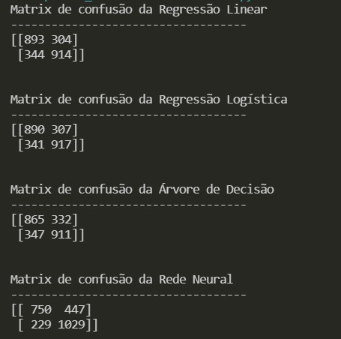
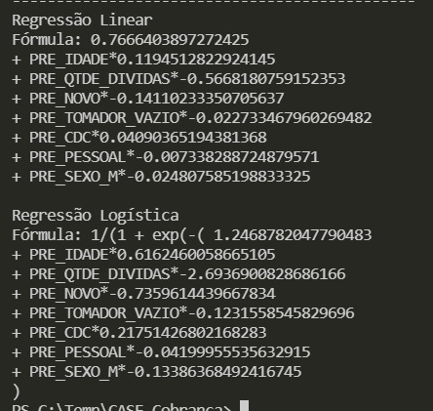


Modelagem

Slide 3
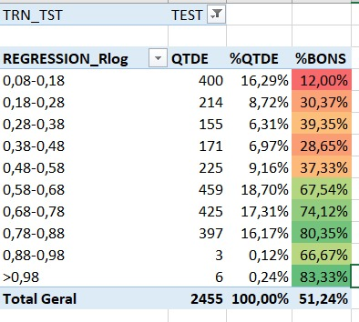
Avaliação

